Slide 1

유럽문화학과 학생회
https://open.kakao.com/o/s9e0NXSc

Slide 2
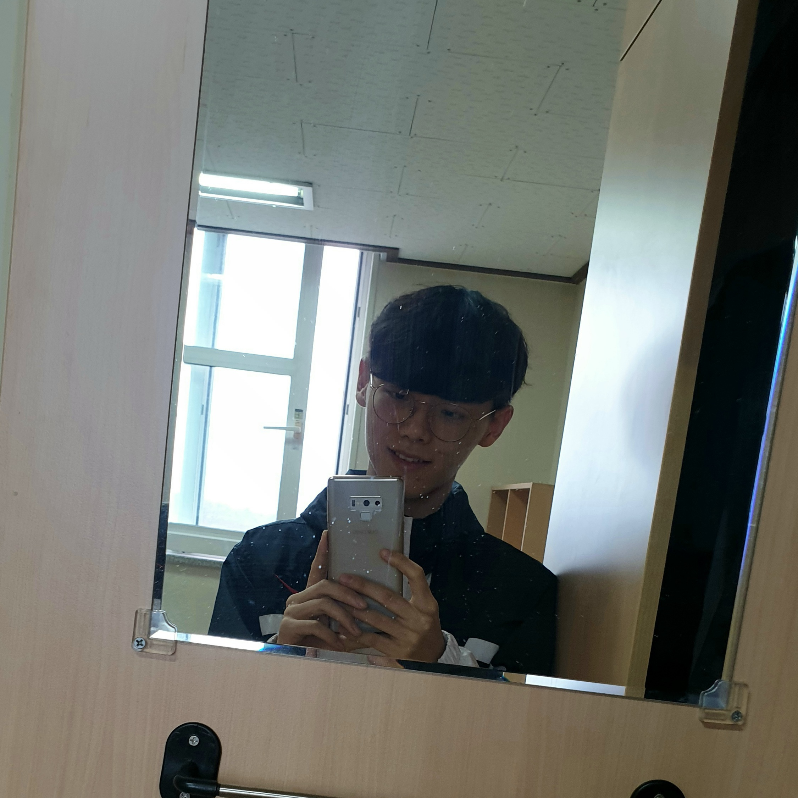
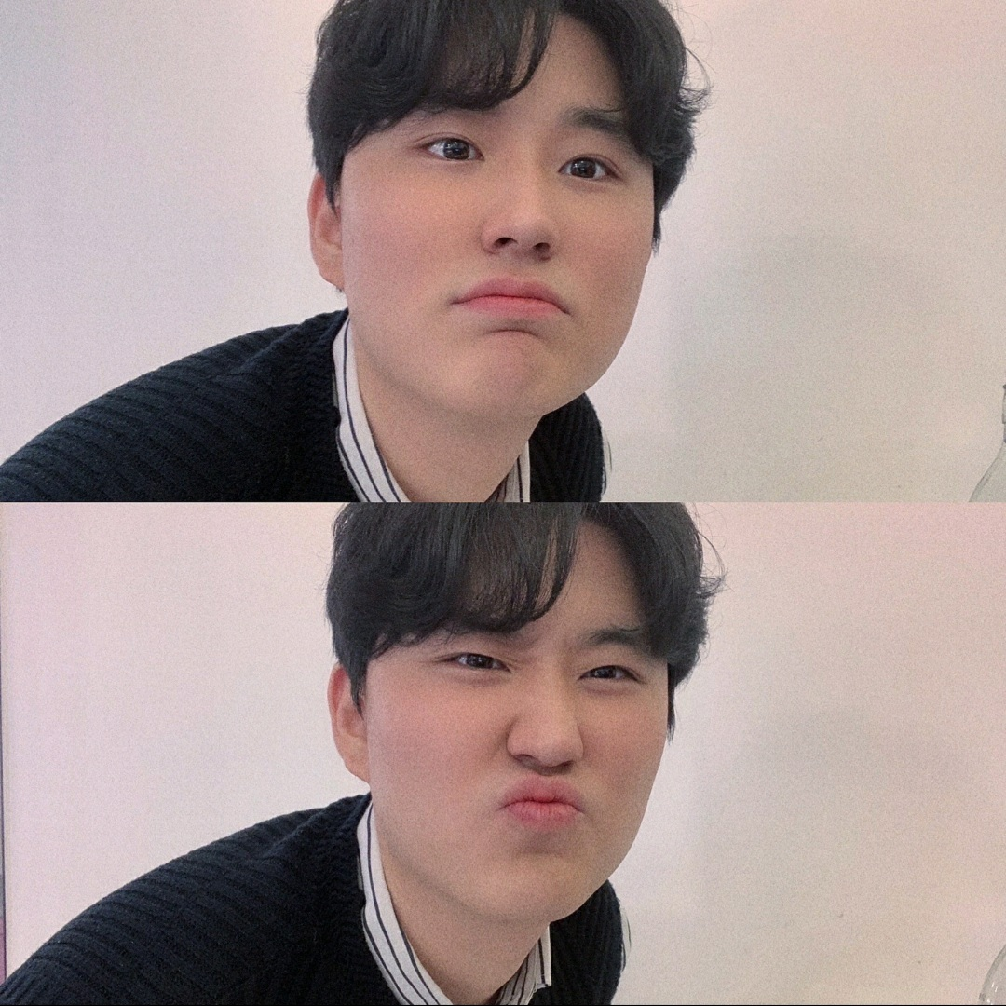
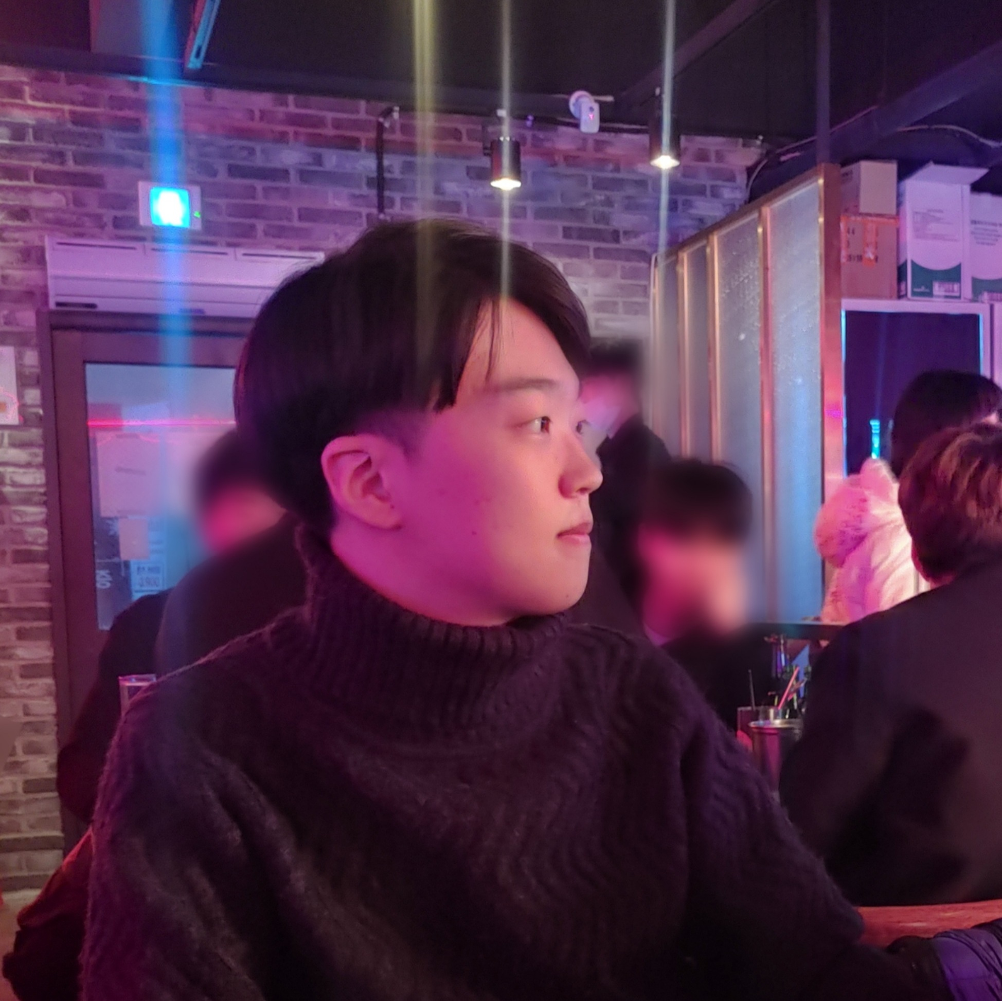
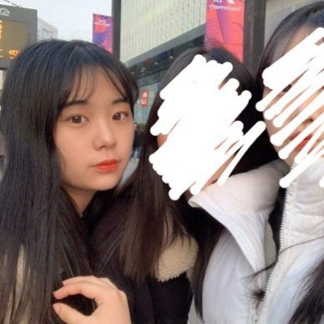
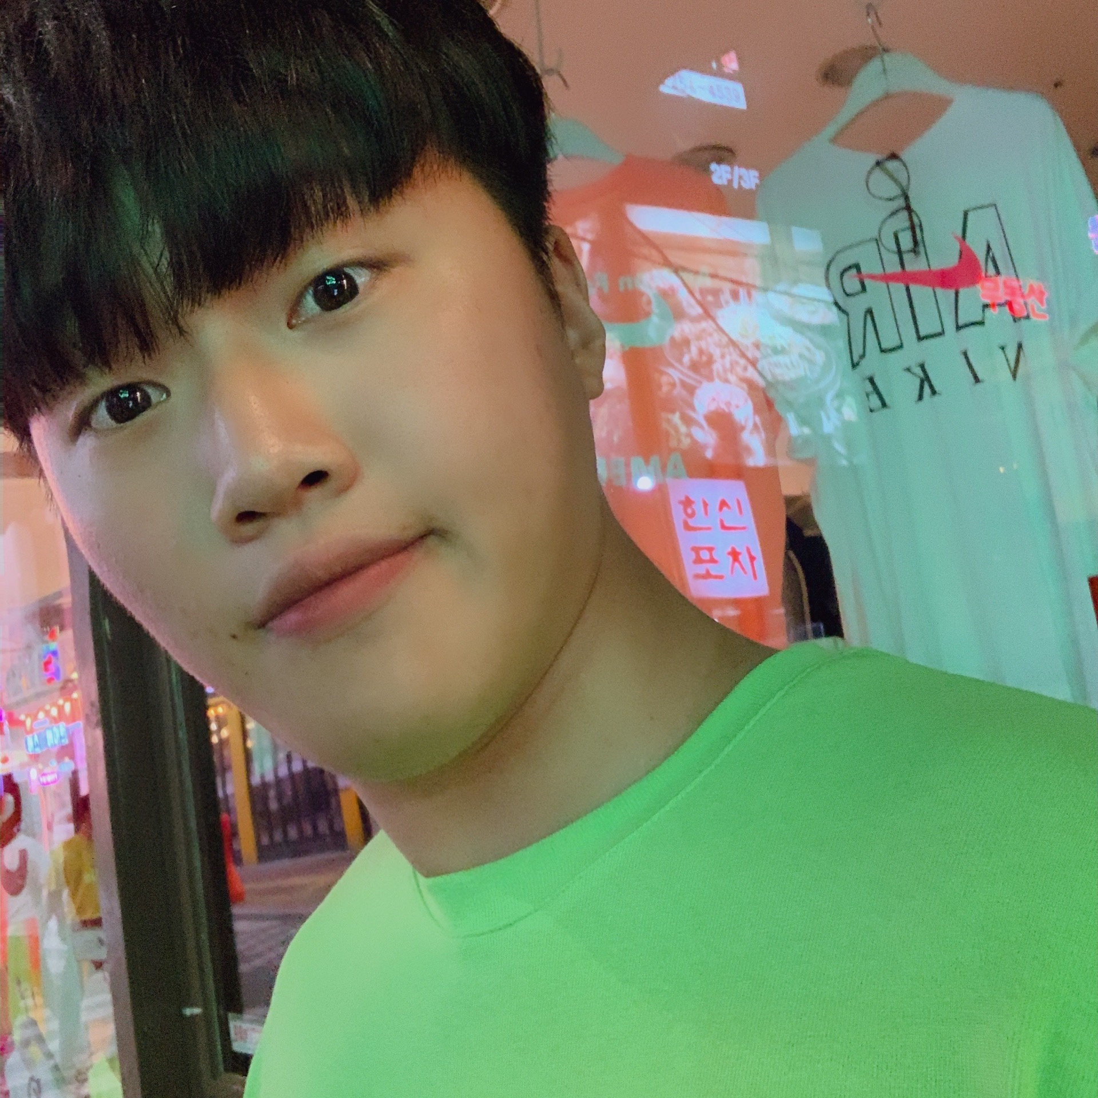
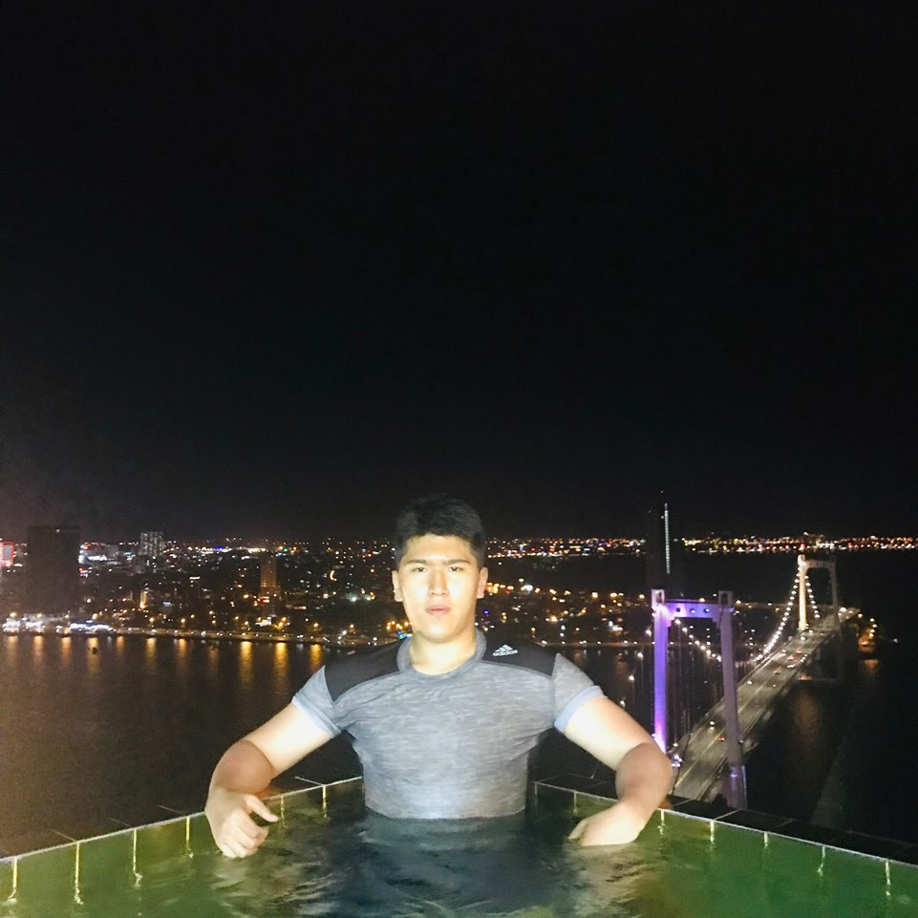


집행부 구성원
학회장 : 최성훈(19학번)
4학년과대 : 조해인(16학번)
기획부장 : 이재혁(20학번)
3학년과대 : 서정원(19학번)
체육부장 : 장철원(17학번)
2학년과대 : 손보경(20학번)
총무 : 정현준(20학번)
홍보부장 : 이재백(19학번)

Slide 3
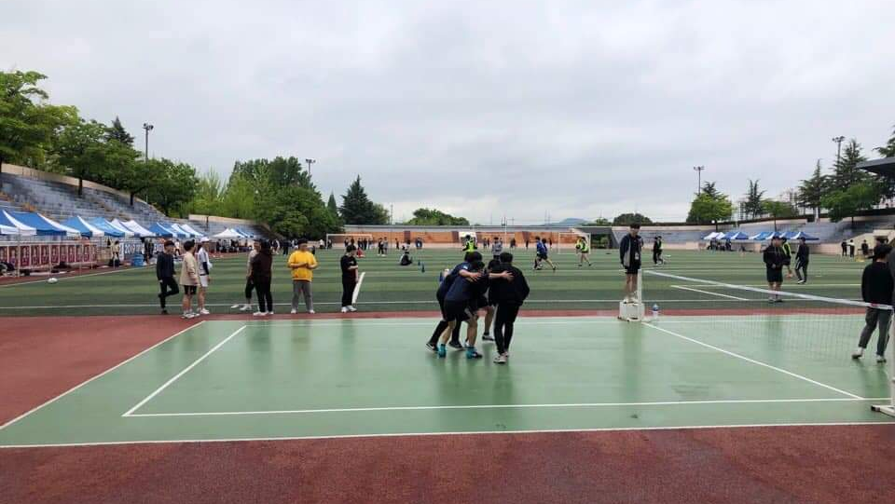
2021학년도 사업계획
3월 개강총회/개강파티/출범식
4월 체육대회/MT
5월 축제
6월 야식행사/종강파티
9월 개강파티
10월 야식행사
12월 종강파티
!! 대부분의 행사는 코로나바이러스감염증-19 상황이 많이 진정될 때 진행할 예정입니다. !!

